Slide 1
Полезные химические элементы, содержащиеся в продуктах
Работу выполнил:
Ученик 7Б класса
засыпкин Кирилл

Slide 2
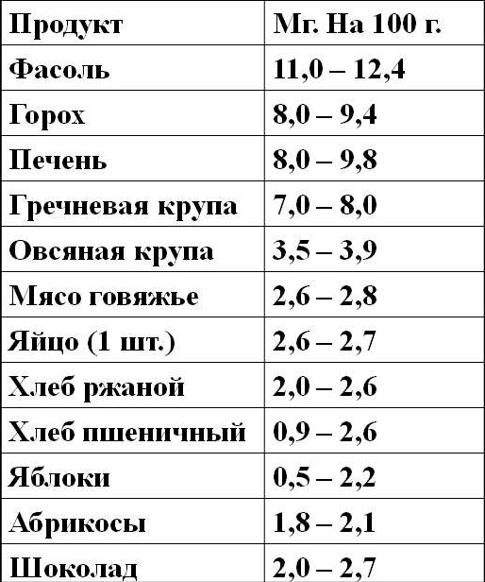
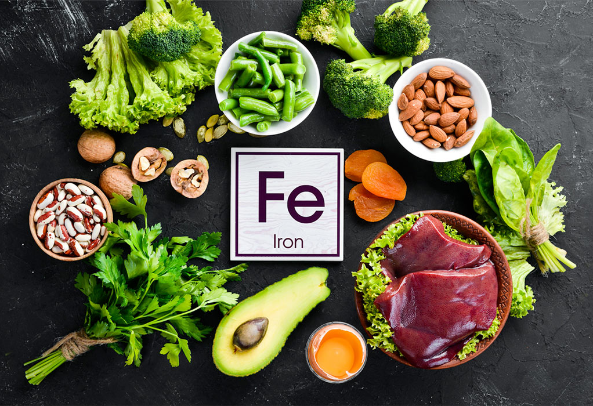
Продукты содержащие Fe

Slide 3
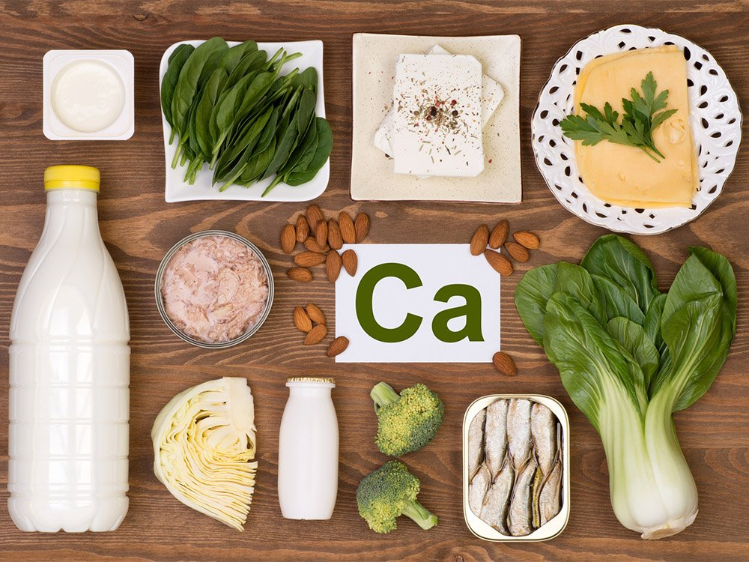
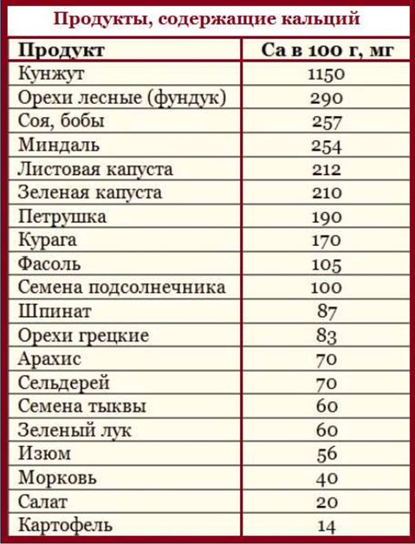
Продукты содержащие Ca

Slide 4
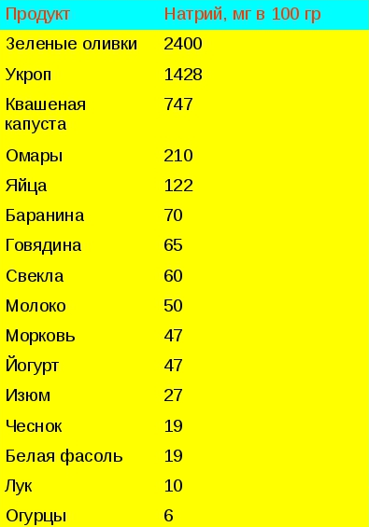
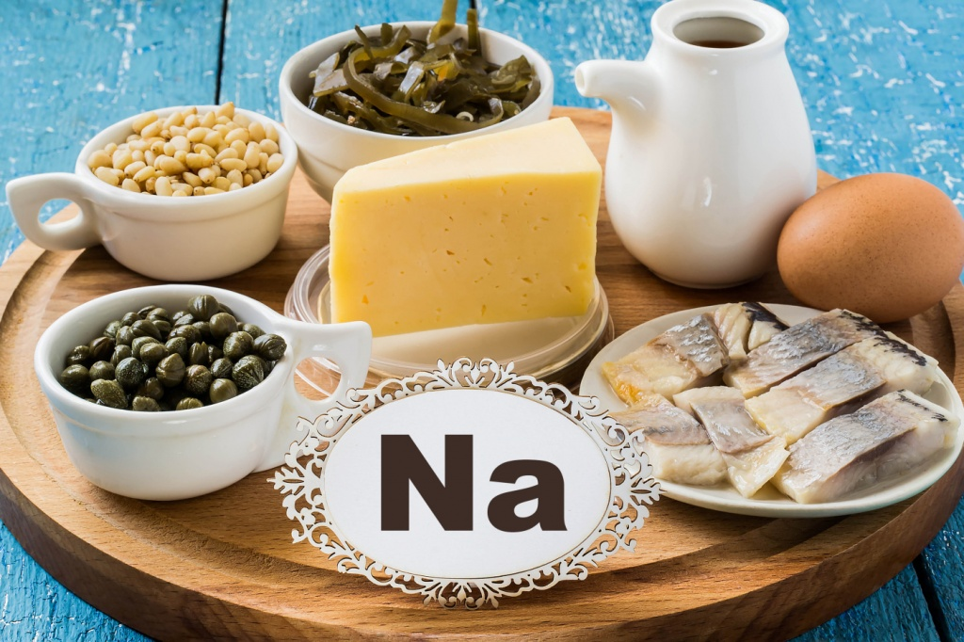
Продукты содержащие Na

Slide 5
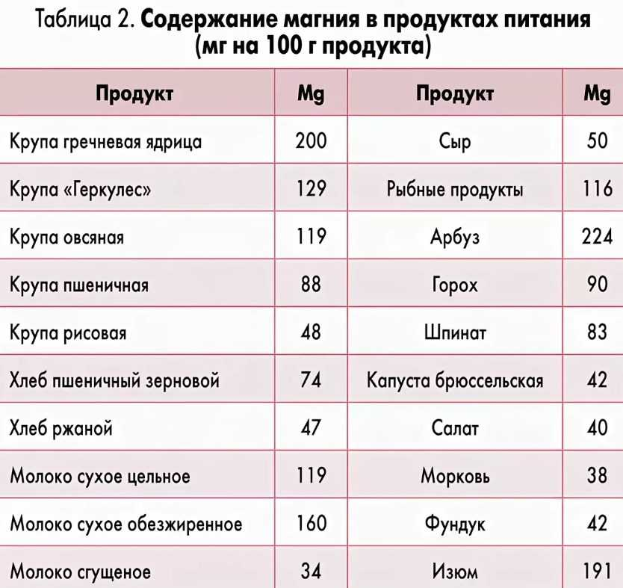
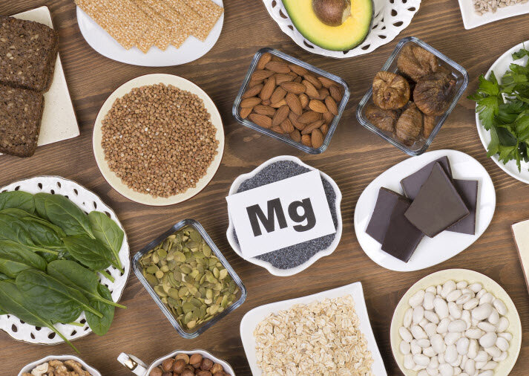
Продукты содержащие Mg

Slide 6

Спасибо за внимание

